Slide 1
スマホダメです
丸林 晃
山本 大地

Slide 2
システムの概要
指定した時間の間スマホを制限することで快眠の補助を行うアプリ
制限している間スマホの画面を固定する
画面に触れるか、スリープを解除すると警告を表示する

Slide 3
ペルソナ
深夜スマホを良くないと思いつつもつい使ってしまう人

Slide 4
ユーザの利用目的
深夜にスマホを抑制し、より良い睡眠時間を確保する。
導入効果
深夜のスマホ使用を制限することで、十分な睡眠時間の確保ができるようになり、日々の生活習慣を正すことができる

Slide 5
活用技術
Android Studio

Slide 6
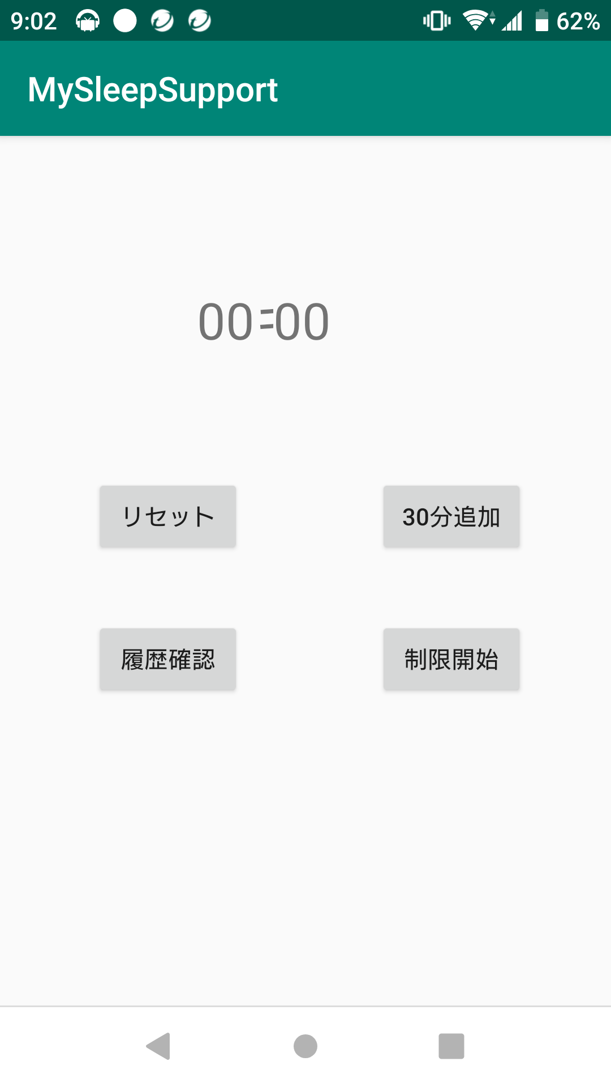
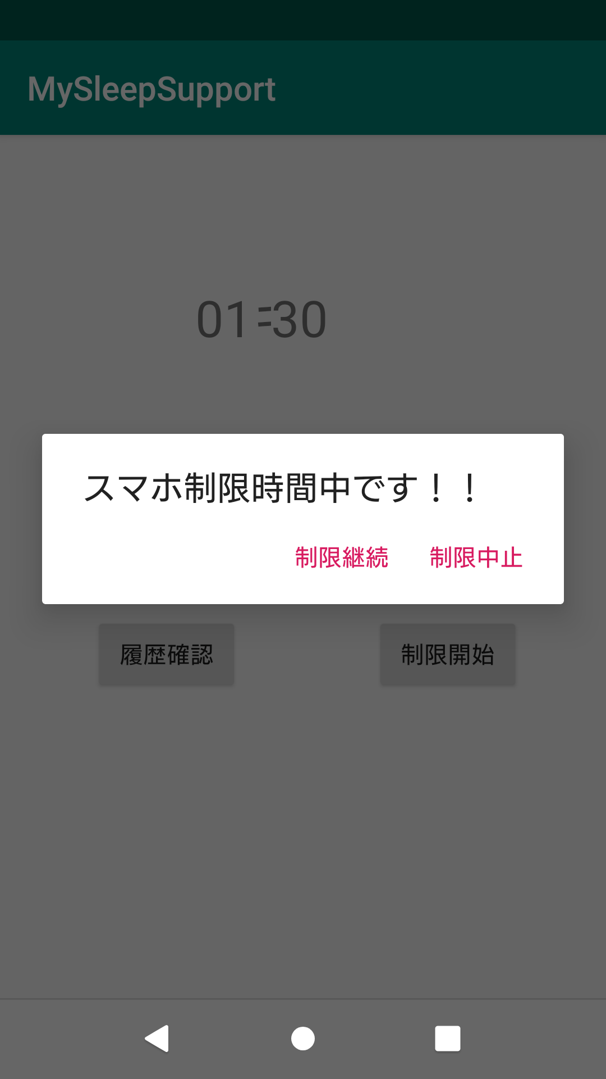
動作フロー

Slide 7
実機デモ
実機デモに入ります

Slide 8
振り返り
何度も仕様変更がありもたついてしまった
作業の分担がよくできてなかった

Slide 9
反省点
スケジュールの管理ができていなかったこと
Android開発における知識不足
お互いの進捗確認に混乱が生じた
いくつかの機能を実装できなかった

Slide 10
成果
使ったことなかった機能についての知識がついた

Slide 11
今後の展望・可能性
デザインの改良
履歴機能の強化

